Slide 1

REPORT ANALISI DATI E-COMMERCE
15/01/2024
Redatto da:
Manis Deborah
Passaro Miriam
Perseu Vanessa Megan
Tripodi Marco

Slide 2
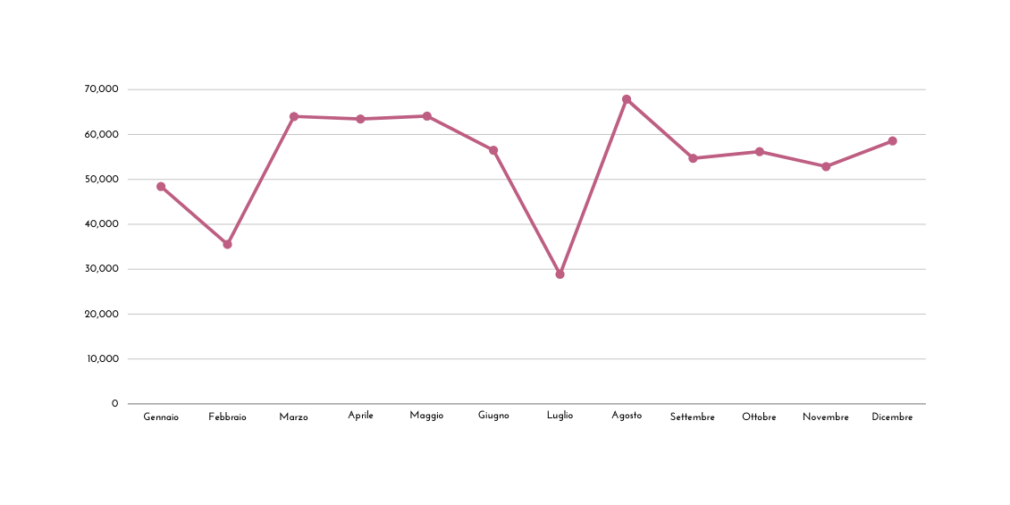
ANDAMENTO VENDITE ANNO 2022
Il grafico a linee illustra la variazione mensile delle vendite nel corso dell’anno.
Media transazioni 1358,81
Totale annuale 650976,55

Slide 3
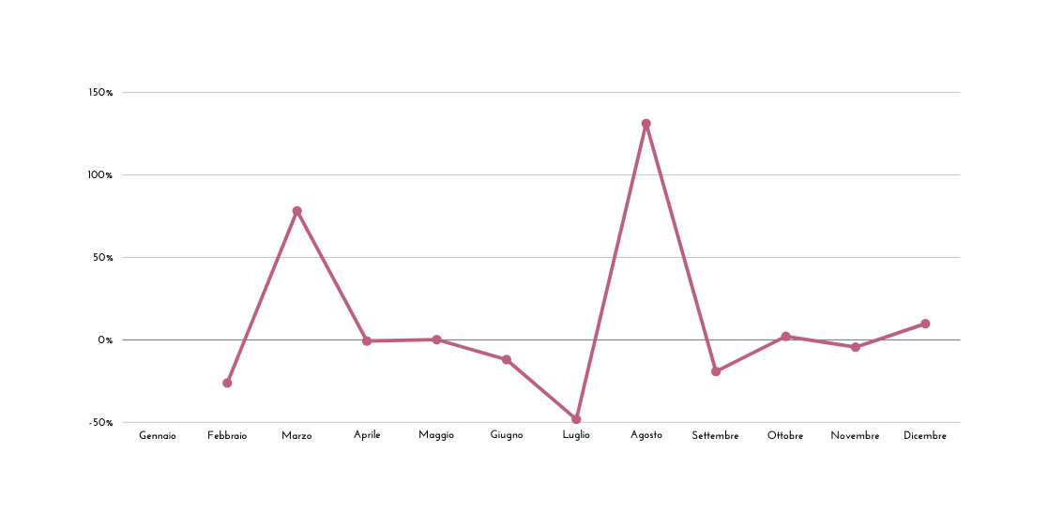
ANDAMENTO VENDITE ANNO 2022
Il grafico a linee illustra la variazione percentuale mensile delle vendite nel corso dell’anno.

Slide 4
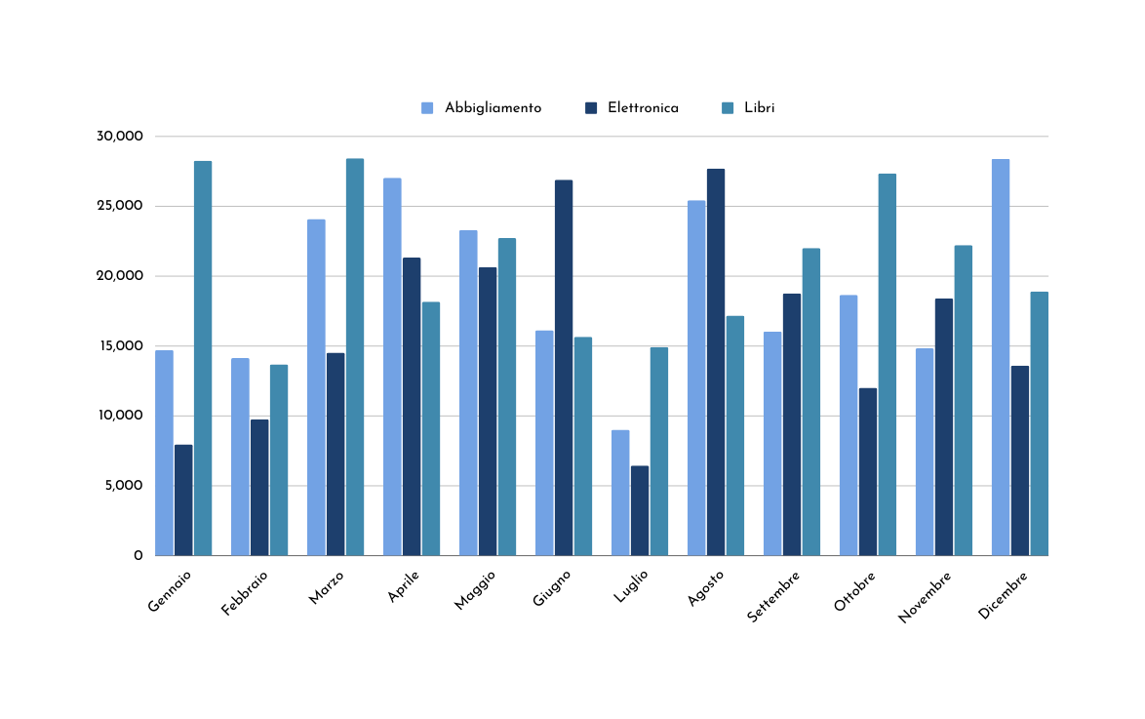
VENDITE PER CATEGORIA
Questa è il grafico che riassume la distribuzione delle vendite suddivisa per categoria e per mese

Slide 5
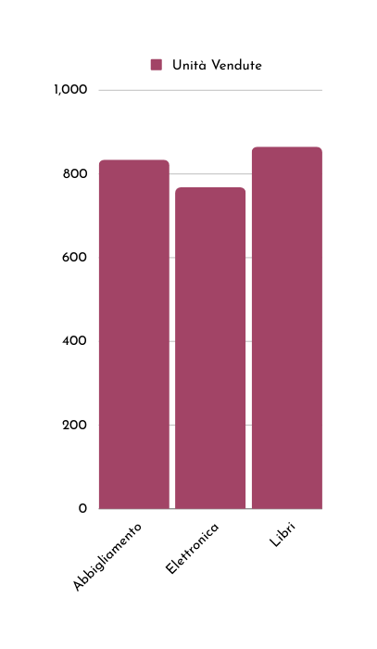
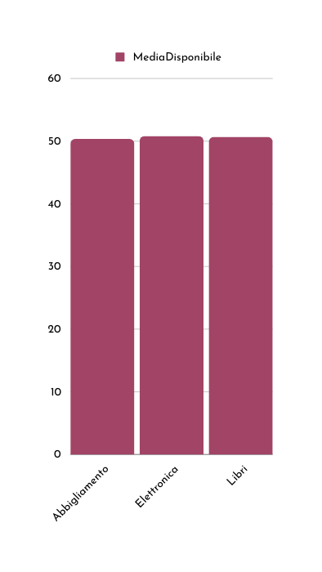
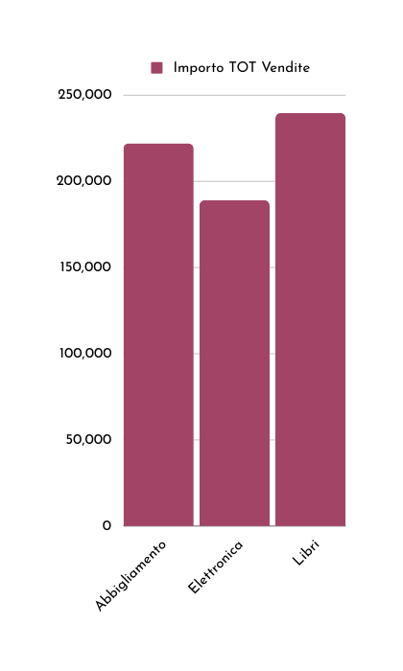
VENDITE PER CATEGORIA

Slide 6
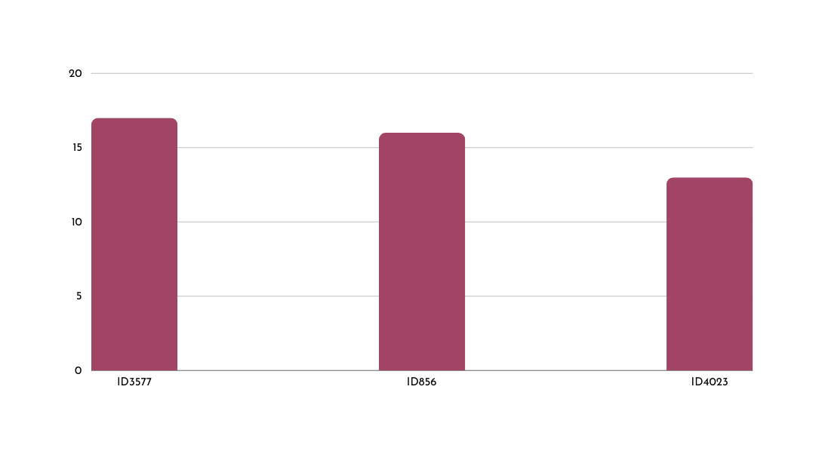
PRODOTTI PIÙ VENDUTI
Nel grafico vengono rappresentate le quantità più vendute per i tre prodotti principali
N° prodotti disponibili in magazzino: 4525
Media quantità disponibile per prodotto in magazzino: 50.613
17
16
13

Slide 7
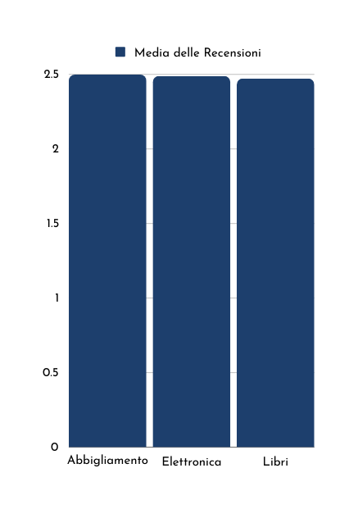
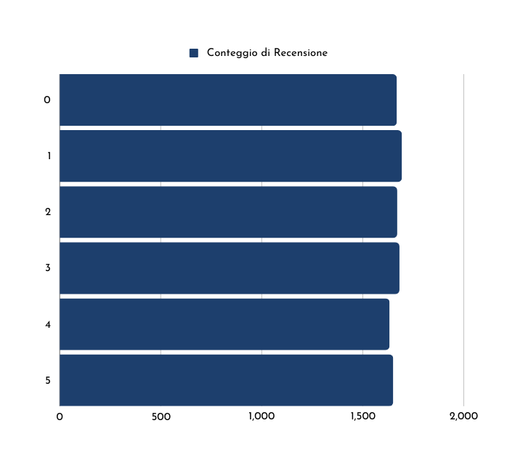
RECENSIONI PER CATEGORIA
Nel grafico vengono rappresentate le medie delle recensioni suddivise per categoria
1669
2.498
2.489
2.472
1694
1671
1682
1633
1651

Slide 8
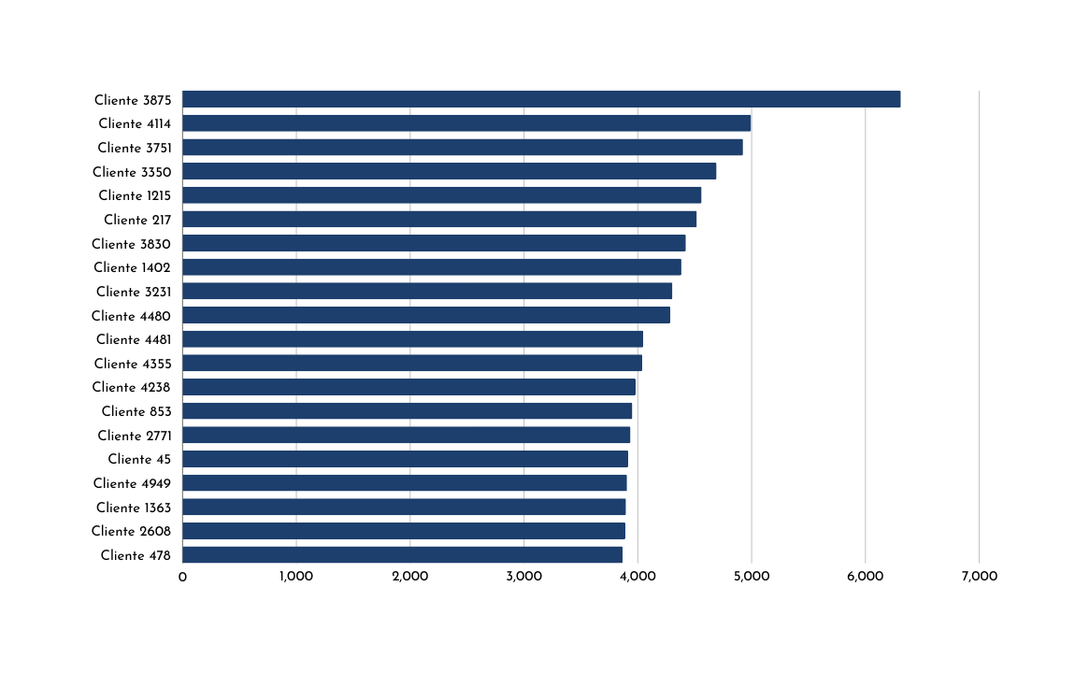
TOP 20 CLIENTI
Nel grafico vengono rappresentati i 20 clienti che hanno speso di più.
Media clienti registrati al mese 2022: 415.25
N° clienti con 0 acquisti: 4525
Media clienti registrati al mese 2023: 17
ID Clienti con più transazioni (3): 700, 4063

Slide 9
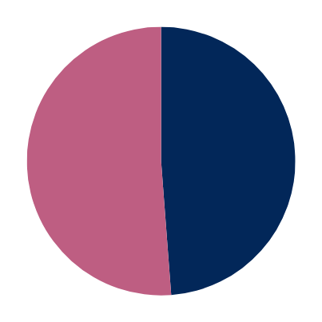
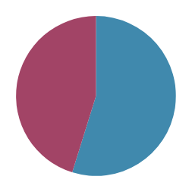
STATUS CONSEGNA
I grafici rappresentano le consegne riuscite e quelle in consegna, la posta prioritaria e il corriere espresso.
Consegna Riuscita
Le consegne riuscite sono pari a 244
In Consegna
Attualmente le consegne sono pari a 256
51,3%
48,7%
Corriere Espresso 54.80%
Posta Prioritaria 45.20%
45.20%
54.80%

Slide 10
GRAZIE PER L’ATTENZIONE!

